Slide 1
Проект на тему: «8 марта – Международный женский день»
МОУ Кладовицкая ООШ
Дошкольные группы
Подготовила: воспитатель
Доманова Инна Николаевна

Slide 2
Паспорт проекта
Тип проекта: информационный, творческий, групповой, краткосрочный.
Сроки проведения:
с 2 марта 2020г по 6 марта 2020г
Участники проекта: дети подготовительной группы «Почемучки», воспитатель, музыкальный руководитель, родители.
Руководители проекта: воспитатель
Доманова Инна Николаевна
Место проведения проекта: МОУ Кладовицкая ООШ, подготовительная группа «Почемучки».

Slide 3
Актуальность
При подготовке детей к празднику у детей моей группы стали возникать вопросы: «Почему мам поздравляют два раза в год: в конце ноября и начале марта? Чем похожи и чем отличаются праздники День матери и Международный женский день? Почему 8 Марта международный праздник, откуда пришел праздник, в каких ещё странах празднуют этот день?». В результате возникла идея провести подготовку к празднику в ходе осуществления проекта «8 Марта – Международный женский день»

Slide 4
Цель и задачи:
Цель проекта: расширять представления детей о празднике «8 Марта - Международный женский день».
Задачи проекта:
познакомить детей с историей возникновения праздника 8 марта;
формировать умение у детей анализировать произведения о мамах;
развивать грамотную речь, при составлении описательного характера о мамах;
развивать творческие способности;
развитие мелкой моторики;
вызывать желание детей создавать подарки к празднику своими руками;
привлечь детей к созданию коллективной поздравительной открытки «Нашим любимым мамочкам»;
воспитывать любовь к матери и бабушке, уважение к женщинам всех возрастов.

Slide 5
Ожидаемые результаты
Дети:
имеют представления об истории возникновения праздника «8 Марта»;
имеют представления о роли женщины, благодаря раскрытию образа матери в поэзии, в живописи, музыке, художественной литературе;
развито стремление заботиться и уважительно относиться к матери, к бабушке;
составляют описательные рассказы о своей маме;
развиты любознательность, коммуникативные навыки.
Педагоги: продолжение освоения метода проектирования – метод организации насыщенной детской деятельности, который дает возможность расширять образовательное пространство, придать ему новые формы, эффективно развивать творческое и познавательное мышление дошкольников.
Родители: получают новые знания, совместно с ребенком читают произведения о маме, получают подарки от своих детей, которые дети создают своими руками.

Slide 6
Продукты проекта
Лепка открытки в подарок бабушке на тему «Букет цветов».
Аппликация «Корзинка с цветами».
Коллективная работа - плакат «Нашим любимым мамочкам».
Описательный рассказ о маме.
Праздник «Бал Золушек»

Slide 7
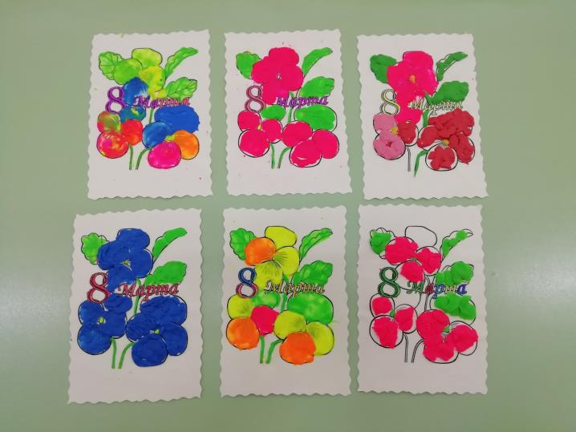
Лепка открытки в подарок бабушке на тему «Букет цветов»

Slide 8
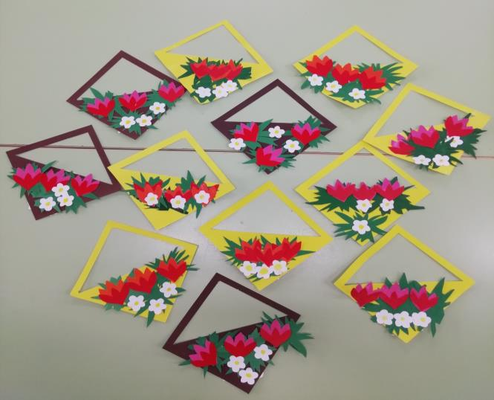
Аппликация «Корзинка с цветами».

Slide 9
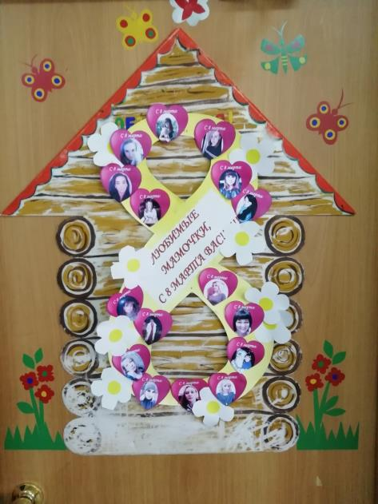
Коллективная работа – плакат «Нашим любимым мамочкам».

Slide 10
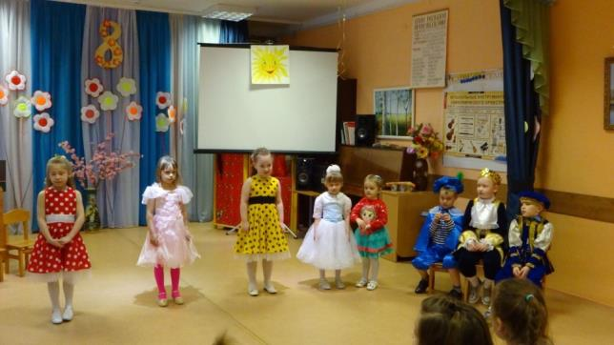
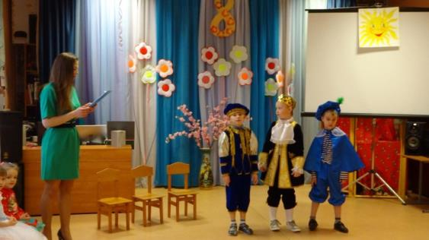
Праздник «Бал Золушек»

Slide 11
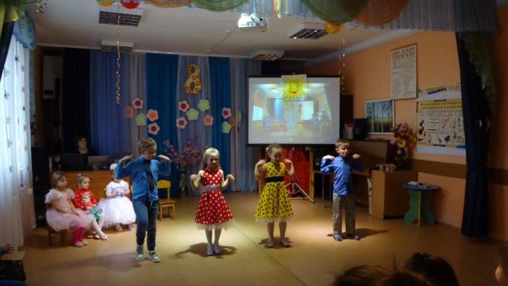
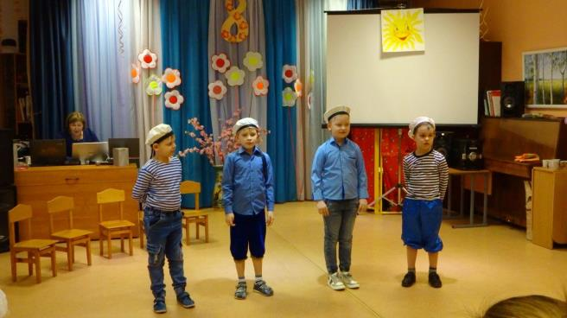

Slide 12
Успехов, терпения, радости
в общении с детьми!

